Slide 1
НЕЙРОДИАГНОСТИКА ВЛЭП
Подзаголовок

Slide 2
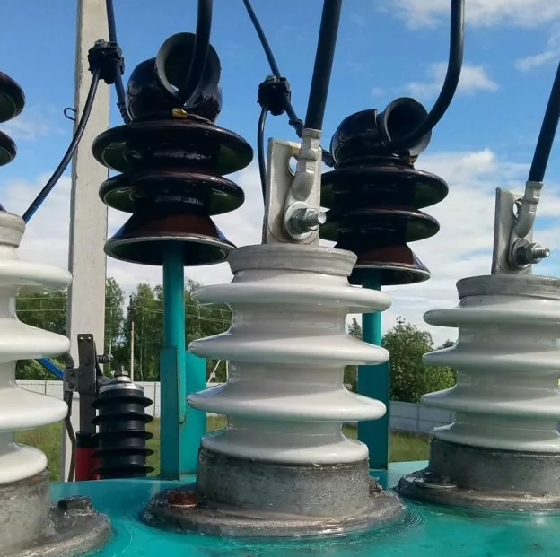
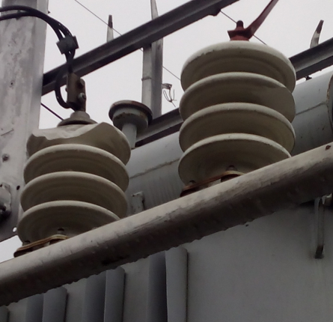
Что делает проект? Суть проекта, стадия проекта
актуальность
аварий в 2020г.
Наиболее повреждаемым элементом ВЛЭП являются высоковольтные изоляторы. Аварии происходили вследствие их повреждения или перекрытия.
17,5
%
из-за высоковольтных изоляторов

Slide 3
Проблема В кейсах (примерах)
Проблемы, связанные с диагностикой ВЛЭП конкурирующих методов диагностики:
невысокая эффективность
большие трудозатраты
поднять эффективность и уменьшить трудозатраты можно с помощью перспективных современных нейросетевых архитектур, как средств детекции повреждённых участков ВЛЭП

Slide 4
Решение В кейсах (примерах)

Slide 5
Рынок (с основными метриками, ЦА, объем, тенденции)

Slide 6
Конкуренты Ваши преимущества

Slide 7
Конкуренты Ваши преимущества
Стартовые расходы
РАСХОДЫ
450000
300000 - зарплата программиста
руб.
150000 - ноутбук для написания программы

Slide 8
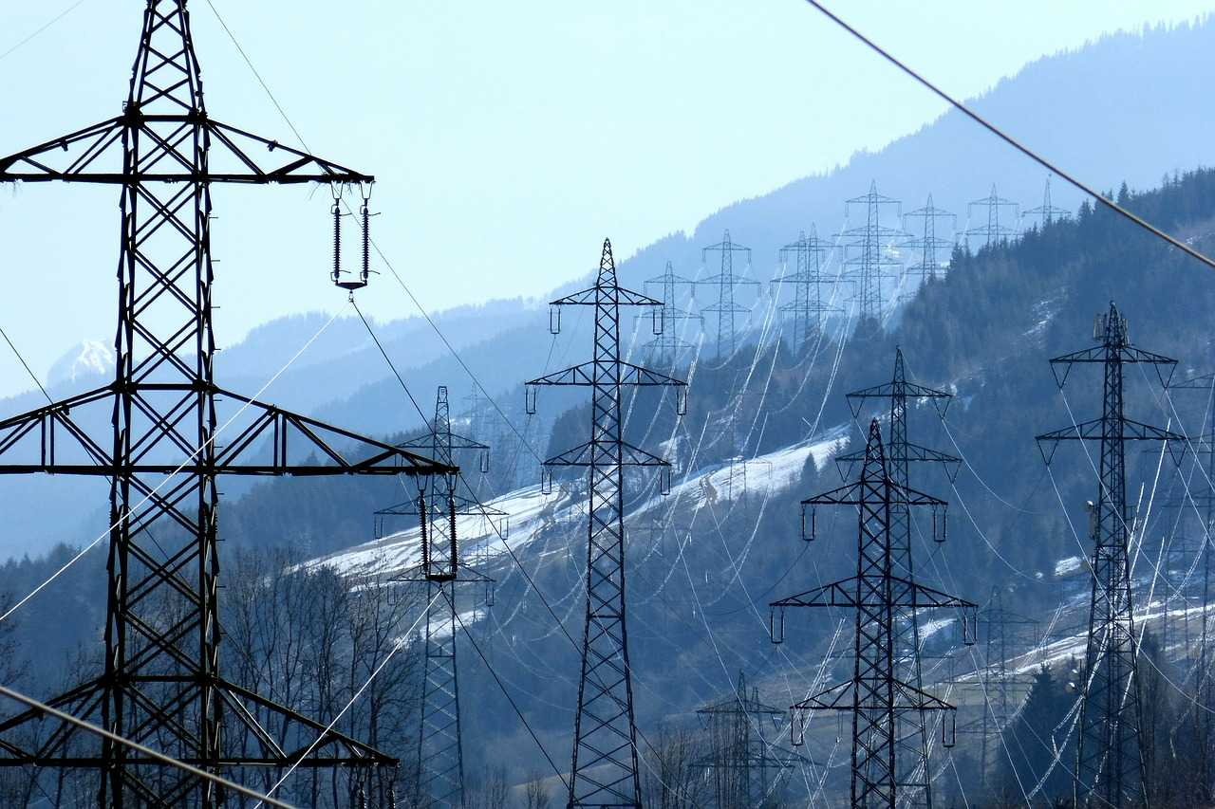
Стратегия развития Конкретные действия на ближайшие месяцы/годы
Цель и задачи
Программный продукт, на основе существующей нейросети, обученной определять наличие повреждений линейных изоляторов по их ультрафиолетовым фотографиям
изучить основные принципы работы нейронных сетей
обучить нейросети в соответствии с исходными данными
Октябрь 2023г
Октябрь 2023г
провести сравнительный анализ с аналогичными нейросетями
проанализировать полученные данные и сделать вывод
Ноябрь 2023г
Ноябрь 2023г

Slide 9
Команда Почему именно эта команда развивает проект и может решить эту проблему
Сирук Яков
Плеханова Екатерина
Пономарев Антон
Литвинов Андрей
Ярметов Эруард
Помешкин Никита
Максимов Глеб

Slide 10
Контакты
Картинка Кюаркод (презентация +

